Slide 1
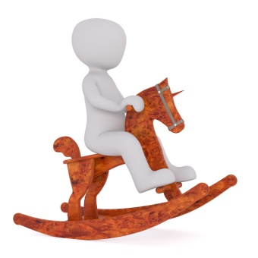

Slide 2
………………………………………………

Slide 4
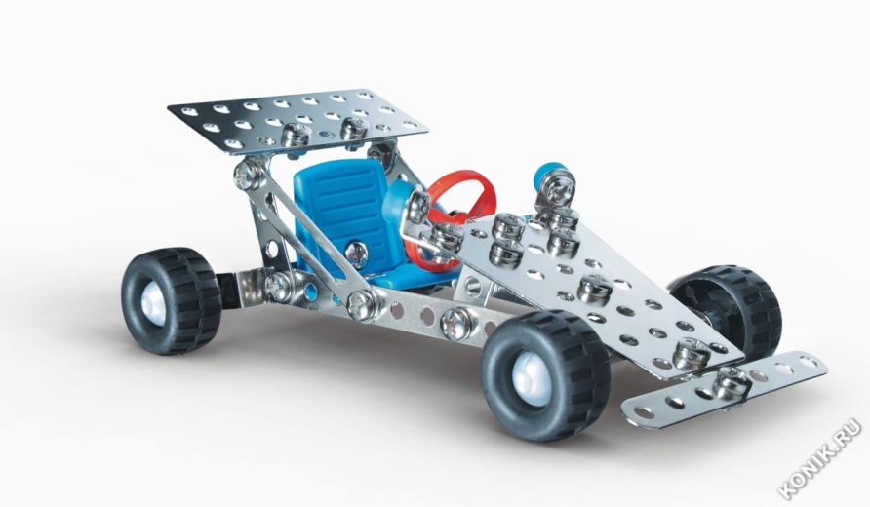

Slide 6
